Slide 1
10.优先级队列
(c) 锦标赛排序
老妖道：“怎么叫做分瓣梅花计？”小妖道：“如今把洞中大小群妖，点将起来，千中选百，百中选十，十中只选三个...”

Slide 2
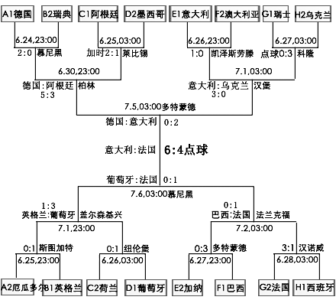
锦标赛树
Tournament Tree：完全二叉树
叶节点：待排序元素（选手）
内部节点：孩子中的胜者
胜负判定原则：小者为胜
操作：
create() //O(n)
remove() //O(logn)
insert() //实现稍难，幸亏这里不用
性质： 树根处保存的总是全局优胜（最小）者——类似于最小堆
树根到对应优胜者所在叶节点的路径存在且唯一
该路径上所有节点的关键码都相同（= 最小关键码）

Slide 3
算法
Tournamentsort()
CREATE a tournament tree for the input list;
while there are active leaves
REMOVE the root; //current global minimum
RETRACE the root down to its leaf;
DEACTIVATE the leaf; //not necessary for sorting
REPLAY; //along the path back to the root
http://thudsa.3322.org/~deng/ds/demo/tournamentsort/

Slide 4
实例
15
15
15
8
15
15
8
∞
∞
8
15
15
52
52
52
29
29
29
29
29
29
8
11
15
11
11
∞
11
11
18
18
18
18
11
11
18
40
40
40
32
32
32
32
32
32

Slide 5
实现与效率
空间： O(节点数) = O(叶节点数) = O(n)
初始化： 锦标赛树可在O(n)时间内构建
具体方法
更新： 每次都须全体重赛（replay）？
上一优胜者的祖先处才有必要！
为此 只需从其所在叶节点出发，逐层上溯直到树根
如此 为确定各轮优胜者，总共所需时间仅O(logn) //不再是O(n)
排序： n轮 × O(logn) = O(nlogn)
与原始selectionsort()的O(n²)有天壤之别，达到下界！

Slide 6

课后
利用锦标赛树，可否实现稳定的排序？
利用锦标赛树，如何实现多路归并（n个长度为m的有序序列的归并）？
锦标赛排序的效率可进一步提高——败者树（loser tree）
逐层重赛过程中，沿途不必访问兄弟节点
1d-tree即是败者树的特例
8
11
29
32
15
52
18
40
15
8
52
29
11
18
40
32

